Slide 1
Маленькие дети – большие проблемы!
Муниципальное общеобразовательное учреждение
«Средняя общеобразовательная школа № 17
г Вольска Саратовской области
Административная и Уголовная ответственность несовершеннолетних

Slide 2
Над принятием законов думают сотни людей, а над тем, как обойти закон, думают миллионы.
В. В. Путин

Slide 3
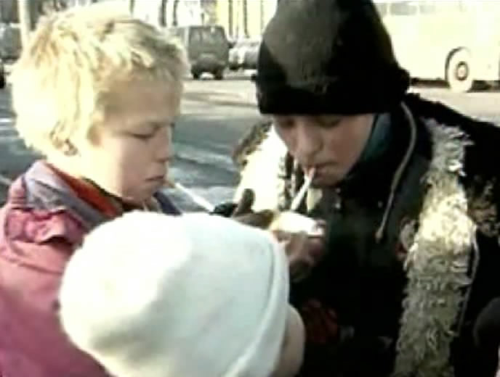
Административное правонарушение и административная ответственность несовершеннолетних.

Slide 4
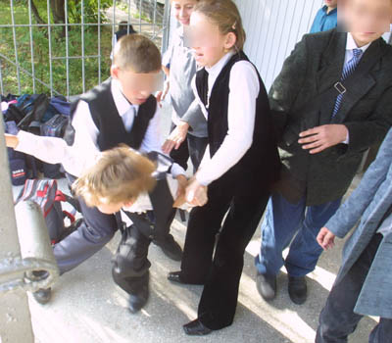
Статья 2.1. Административное правонарушение
1.Административным правонарушением признается противоправное, виновное действие (бездействие) физического или юридического лица, за которое настоящим Кодексом или законами субъектов Российской Федерации об административных правонарушениях установлена административная ответственность.

Slide 6
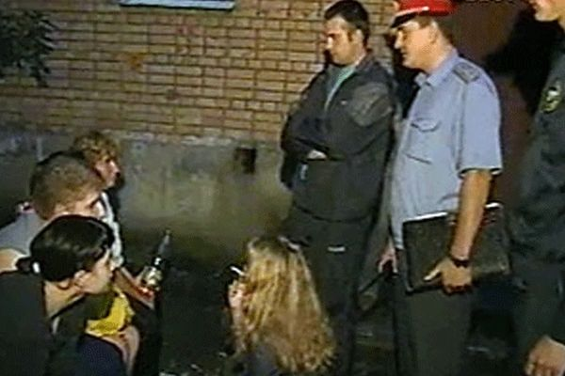
Статья 2.2. Формы вины
1.Административное правонарушение признается совершенным умышленно, если лицо, его совершившее, сознавало противоправный характер своего действия (бездействия), предвидело его вредные последствия и желало наступления таких последствий или сознательно их допускало либо относилось к ним безразлично.

Slide 8
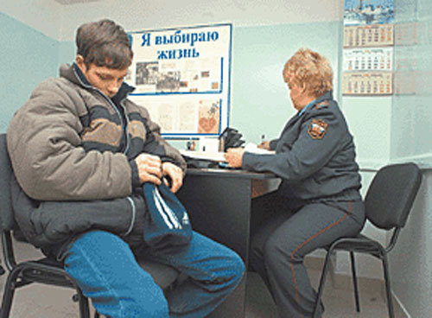
Статья 2.3. Возраст, по достижении которого наступает административная ответственность.
1. Административной ответственности подлежит лицо, достигшее к моменту совершения административного правонарушения возраста 16 лет.

Slide 10
Уголовная ответственность несовершеннолетних.

Slide 11
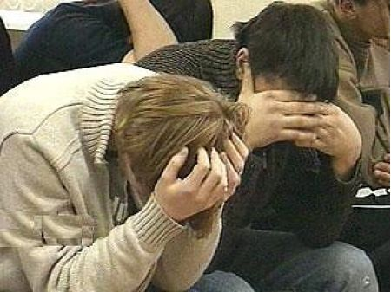
Статья 87. Уголовная ответственность несовершеннолетних
1. Несовершеннолетними признаются лица, которым ко времени совершения преступления исполнилось четырнадцать, но не исполнилось восемнадцати лет.

Slide 13
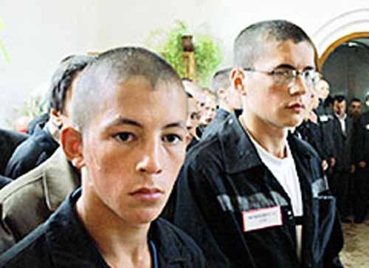
Статья 87. Уголовная ответственность несовершеннолетних
2. К несовершеннолетним, совершившим преступления, могут быть применены принудительные меры воспитательного воздействия либо им может быть назначено наказание, а при освобождении от наказания судом они могут быть также помещены в специальное учебно-воспитательное учреждение закрытого типа органа управления образованием.

Slide 15
Статья 88. Виды наказаний, назначаемых несовершеннолетним
Видами наказаний, назначаемых несовершеннолетним, являются: а) штраф;
б) лишение права заниматься определенной деятельностью;

Slide 17
Статья 88. Виды наказаний, назначаемых несовершеннолетним
в) обязательные работы;
г) исправительные работы;

Slide 19
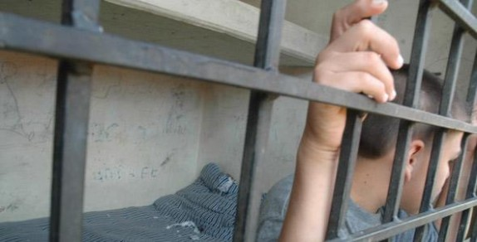
Статья 88. Виды наказаний, назначаемых несовершеннолетним
д) ограничение свободы; (п. "д" в ред. Федерального закона от 27.12.2009 N 377-ФЗ)
е) лишение свободы на определенный срок.

Slide 21
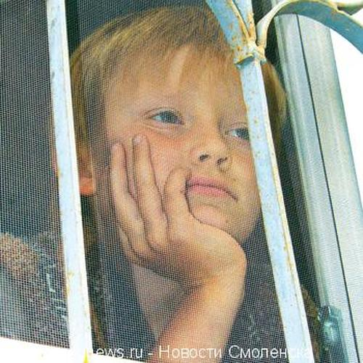
Статья 90. Применение принудительных мер воспитательного воздействия.
1. Несовершеннолетний, совершивший преступление небольшой или средней тяжести, может быть освобожден от уголовной ответственности, если будет признано, что его исправление может быть достигнуто путем применения принудительных мер воспитательного воздействия. (в ред. Федерального закона от 08.12.2003 N 162-ФЗ)

Slide 23
Статья 90. Применение принудительных мер воспитательного воздействия
2. Несовершеннолетнему могут быть назначены следующие принудительные меры воспитательного воздействия:
а) предупреждение;
б) передача под надзор родителей или лиц, их заменяющих, либо специализированного государственного органа;

Slide 25
Статья 90. Применение принудительных мер воспитательного воздействия
в) возложение обязанности загладить причиненный вред;
г) ограничение досуга и установление особых требований к поведению несовершеннолетнего.

Slide 27
Мы должны быть рабами законов, чтобы быть свободными.
Цицирон

Slide 28
Автор работы
Дунюшина Татьяна Геннадиевна
учитель истории МОУ «СОШ № 17
г Вольска Саратовской области»
2011-2012 г.г.

